Slide 1
اصول ارزیابی زخم

Slide 2
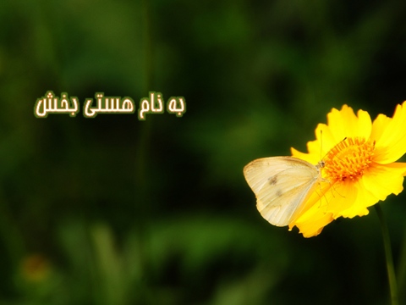

Slide 3
اصول ارزیابی زخم
عوامل موثر بر بهبود زخم:
1- بیماریهای زمینه ای : مانند دیابت، اتوایمون، بیماریهای عروقی، قلبی و مغزی
2- تغذیه: 50% بهبود زخم به تغذیه مناسب بستگی دارد.
3-داروها: کورتونها روند ترمیم زخم را متوقف می کنند و شیمی درمانی زخم را بدتر می کند.
4-روش زندگی : شغل ، بهداشت فردی، روحیه و روان بیمار
5- چاقی: چاقی باعث کاهش خونرسانی به بافتها می شود.
6- مصرف سیگار، الکل و مواد مخدر : باعث کاهش خونرسانی به بافت می شوند
7- تحرک بیمار: افراد بی تحرک مانند پاراپلژی بیشتر در معرض ابتلا به زخم و تاخیر در بهبودی هستند.
8- مدیریت درد بیمار: آستانه درد در افراد متفاوت است لذا در صورت ابراز درد توسط بیمار باید درد وی کنترل شود . درد بر سیستم ایمنی تاثیر منفی دارد.

Slide 4
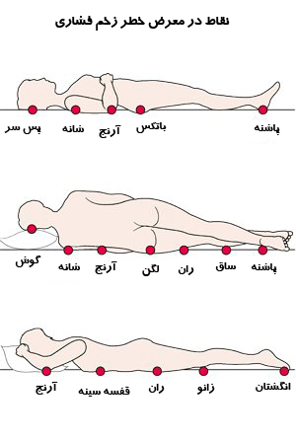
ارزیابی زخم
1-زخم فشاری بیشتر در نقاط فشاری مانند پس سر، تروکانتر، شانه ها ، باتکس و پاشنه پا دیده می شود.

Slide 5
زخم دیابتی : بیشتر در ناحیه کف پا و انگشتان

Slide 6
زخم عروقی:
زخم عروقی ممکن است وریدی، شریانی یا مخلوطی از هر دون نوع باشد.
زخم وریدی بیشتر در بالای قوزک پا و با لبه نامنظم است و زخم شریانی ظاهری روشن دارد و در بیمار با زمینه بیماری شریانی دیده می شود.

Slide 7
ارزیابی علت ایجاد زخم:
زخم حاد: زخمی که در اثر تروما یا عامل شیمیایی بوجود آمده مانند برش جراحی و دوره بهبودی آن کمتر از 6 هفته می باشد.
زخم مزمن: وقتی که بهبود زخم در زمان مورد انتظار به پایان نرسد و یا روند بهبودی زخم کند شده و به تاخیر افتد.
انواع زخم دیابتی بر اساس علت:
الف- نروپاتیک در سن 50 سال به بالا و در دیابتی ها بیشتر در کف پا دیده می شود
ب- ایسکمیک در اثر انسداد نسبی یا کامل عروق پا که با سونوداپلر تشخیص داده می شود.
ج-نروپاتی و ایسکمیک

Slide 9
3- نوع التیام زخم: اولیه ، ثانویه ، تاخیری
4- طول مدت زخم
5- ظاهر زخم
6- لبه های زخم : بررسی لبه های زخم به تشخیص علت زخم کمک می کند.
موارد قابل مشاهده در لبه زخم عبارتند از:
A- کلوس یا پینه در اطراف زخم پای دیابتی بشکل حلقه های سفید رنگ (درمان دبرید با تیغ جراحی پس از هیدراته کردن با ژل)
B- لچ افتادگی یا ماسریشن به رنگ سفید که بدلیل ترشحات زیاد زخم است.(برای پشگیری از این حالت می توان از پماد زینک اکساید روی لبه های زخم استفاده کرد

Slide 10
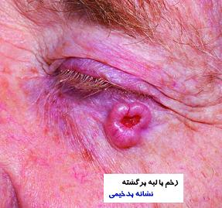
- لبه نامنظم : در زخم وریدی دیده می شود.
D- لبه مشخص: در زخم شریانی
E- زخم با لبه برگشته بیشتر در بدخیمی ها دیده می شود.

Slide 11
- ترشح زخم
زخم همیشه ترسح داد. اما مهم ترین نکته این است که چنانچه این ترسح کنترل نشود و با سطح پوست سالم تماس پیدا کند باعث تاثیر نامطلوب بر آن می شود.
انواع ترشحات زخم عبارتند از:
ترشح عفونی
ترشح بافت نکروزه بوی پیاز یا سیب زمینی گندیده می دهد و به رنگ سایه یا خاکستری است

Slide 12
- بافت و بستر زخم:
ترشح Healing ترشح لزج و سروزی بابوی خاص که نشان دهنده روند رو به بهبودی زخم است.
برای زخم پر ترشح بهتر است از پانسمان جاذب استفاده کنیم.
در بافت زخم معمولا چند قسمت به خوبی مشخص است اولین قسمت بافت نکروز بوده که به رنگ سیاه دیده می شود و حاوی بافت مرده می باشد وجود این بافت باعث ایجاد عفونت و کند شدن روند ترمیم زخم می گردد.قسمت بعدی اسلاف (بافت زرد رنگ) می باشد که همان بافت نکروزه است که با جدب اب تغییر رنگ داده و روی زخم را پوشانده است.از دیگر قسمتهای قابل مشاهده می توان به کالوس یا پینه، بافت درحال تکثیر و روش یا اپیتلیزاسیون و بافت گرانوله نام برد

Slide 13
بررسی یک نمونه زخم و آنالیز قسمتهای مختلف آن:

Slide 14
اندازه گیری سایز زخم و ثبت مشخصات آن:
اندازه گیری و ثبت سایز و مشخصات زخم از اهمیت زیادی برخوردار است. قبل از شروع هر گونه درمان و اقدامات درمانی بایستی سایز زخم اندازه گیری و ثبت گردد.اندازه گیری سایز زخم به بررسی روند بهبودی زخم در روزهای آینده کمک می کند. ضمنا داشتن تصویر از زخم امکان مستند سازی و پرزنت این زخم را در آینده فراهم می نماید.
برای اندازه گیری دقیق سایز بهتر است از خط کش استریل یا ورقه شفاف مدرج استفاده شود.خط کش های زخم دارای شکل های متنوعی هستند.

Slide 15
نمونه خط کش مدرج

Slide 16
خط کش مدرج
رایجترین روش اندازه گیری روش خطی یا روش ساعتی می باشد.در این روش، شما پس از اندازه گیری طولانی ترین طول، بزرگترین عرض، و بزرگترین عمق زخم آن را روی ساعتی فرضی اعلام می نماید.ساعت 12 این ساعت به سمت سر بیمار و ساعت 6 آن به سمت پای بیمار می باشد.برای اندازه گیری عمق زخم و نقاط تونل دار بایستی از یک پنس یا سواپ استریل استفاده گردد.

Slide 17
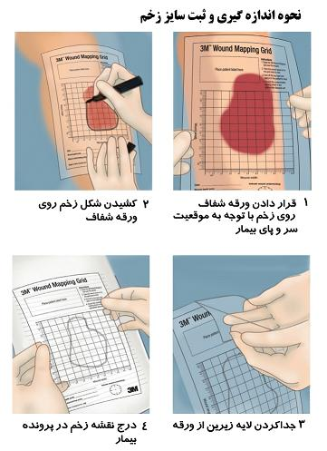
نحوه اندازه گیری و سایز خط کش

Slide 18
اندازه گیری عمق زخم و بررسی وجود کانال در زخم و اندرماینینگ یا جداشدن زخم از لبه پوست

Slide 20
انسان برکه ای است که بدون تغییر مداوم، مرداب خواهد شد

